Slide 1

PLANIFICACIÓN DE INTERFACES GRÁFICAS
UNIDAD DIDÁCTICA 1 | DIW

Slide 2
1.3.1. COLOR
UNIDAD DIDÁCTICA 1 | PLANIFICACIÓN DE INTERFACES GRÁFICAS
En entornos digitales, los colores se forman a partir de tres básicos:
Otros colores destacados
ROJO
#FF0000
VERDE
#00FF00
AZUL
#0000FF
BLANCO
#FFFFFF
NEGRO
#000000
AMARILLO
#FFFF00

Slide 3
1.3.1. COLOR
UNIDAD DIDÁCTICA 1 | PLANIFICACIÓN DE INTERFACES GRÁFICAS
Para hacer un color más oscuro
Se reduce la intensidad del componente
Se dejan los otros dos iguales
Ejemplo: el color rojo (#FF0000) se hace más oscuro así
ROJO
#FF0000
ROJO
#CC0000
ROJO
#990000
ROJO
#660000
ROJO
#330000

Slide 4
1.3.1. COLOR
UNIDAD DIDÁCTICA 1 | PLANIFICACIÓN DE INTERFACES GRÁFICAS
El color tiene tres dimensiones básicas
TONO
Propiedad que hace distintos a los colores entre sí
SATURACIÓN
Grado de pureza de un color respecto al gris. Ej. Unos vaqueros tienen un azul menos saturado después de varios lavados
LUMINOSIDAD
Indica cómo de brillante u oscuro es un color

Slide 5
1.3.1. COLOR
UNIDAD DIDÁCTICA 1 | PLANIFICACIÓN DE INTERFACES GRÁFICAS
Analiza el efecto que tiene el color en la percepción y conducta humana
LA PSICOLOGÍA DEL COLOR

Slide 6


1.3.1. COLOR
UNIDAD DIDÁCTICA 1 | PLANIFICACIÓN DE INTERFACES GRÁFICAS
Color utilizado por muchas tecnológicas
Se asocia con el progreso, protección y tranquilidad
Ideal para empresas de seguridad, bancos…
LA PSICOLOGÍA DEL COLOR | AZUL

Slide 7
1.3.1. COLOR
UNIDAD DIDÁCTICA 1 | PLANIFICACIÓN DE INTERFACES GRÁFICAS
¿Cuándo utilizarlo?
Bueno para temas de salud, tecnología, medicina, ciencia, política y servicios públicos
¿Cuándo no utilizarlo?
Algunas tonalidades (las más oscuras) pueden resultar frías o poco atractivas
Puede reducir el apetito. Cuidado si la página es de comida
LA PSICOLOGÍA DEL COLOR | AZUL

Slide 8


1.3.1. COLOR
UNIDAD DIDÁCTICA 1 | PLANIFICACIÓN DE INTERFACES GRÁFICAS
Se asocia a la libertad, razón por la que Google lo eligió para Android, basado en código abierto
LA PSICOLOGÍA DEL COLOR | VERDE

Slide 9
1.3.1. COLOR
UNIDAD DIDÁCTICA 1 | PLANIFICACIÓN DE INTERFACES GRÁFICAS
¿Cuándo utilizarlo?
Se utiliza para crear un efecto relajante o de calma
Representar nuevos comienzos, naturaleza o bienestar
Perfecto para web de turismo, viajes…
¿Cuándo no utilizarlo?
Menos apropiado para bienes de lujo, tecnología o contenido dedicado a adolescentes
LA PSICOLOGÍA DEL COLOR | VERDE

Slide 10
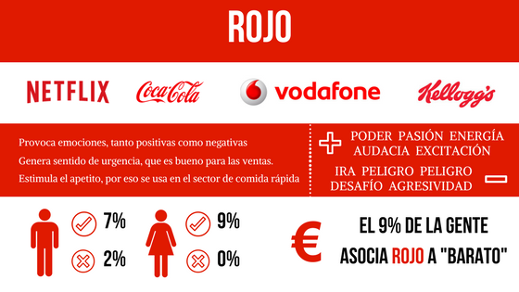
1.3.1. COLOR
UNIDAD DIDÁCTICA 1 | PLANIFICACIÓN DE INTERFACES GRÁFICAS
Representa poder, atracción y energía
Intensifica el metabolismo del cuerpo siendo el color de la pasión, la sensualidad y la seducción
LA PSICOLOGÍA DEL COLOR | ROJO

Slide 11
1.3.1. COLOR
UNIDAD DIDÁCTICA 1 | PLANIFICACIÓN DE INTERFACES GRÁFICAS
¿Cuándo utilizarlo?
Para llamar la atención hacia algo o crear expectativa
Puede ser bueno para páginas de restaurantes, moda o deporte
¿Cuándo no utilizarlo?
No utilizarlo en exceso. Demasiada emoción puede ser malo
No se recomienda en artículos de lujo, elementos relacionados con la naturaleza o páginas profesionales
LA PSICOLOGÍA DEL COLOR | ROJO

Slide 12
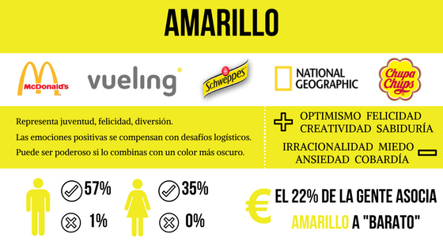
1.3.1. COLOR
UNIDAD DIDÁCTICA 1 | PLANIFICACIÓN DE INTERFACES GRÁFICAS
Se asocia a la diversión, acción o alegría
Puede transmitir sentimientos negativos, como mentira o envidia
LA PSICOLOGÍA DEL COLOR | AMARILLO

Slide 13
1.3.1. COLOR
UNIDAD DIDÁCTICA 1 | PLANIFICACIÓN DE INTERFACES GRÁFICAS
¿Cuándo utilizarlo?
Amarillo fuerte para animar las visitas o crear sensación de felicidad
Tonos más suaves para felicidad más calmada
Puede dar buenos resultados para botones de llamada a la acción
¿Cuándo no utilizarlo?
Puede saturar demasiado si se utiliza en exceso
Puede cansar la vista e incluso agresivo a nivel visual
LA PSICOLOGÍA DEL COLOR | AMARILLO

Slide 14

1.3.1. COLOR
UNIDAD DIDÁCTICA 1 | PLANIFICACIÓN DE INTERFACES GRÁFICAS
Es el color más singular, extravagante y misterioso
Simboliza poder y lujo
También sexualidad
LA PSICOLOGÍA DEL COLOR | MORADO O PÚRPURA

Slide 15
1.3.1. COLOR
UNIDAD DIDÁCTICA 1 | PLANIFICACIÓN DE INTERFACES GRÁFICAS
¿Cuándo utilizarlo?
Tonos más oscuros para crear una sensación de lujo y riqueza
Tonos más claros para felicidad y romance
Productos de belleza, astrología, masaje, yoga, salud, espiritualidad y marcas femeninas
¿Cuándo no utilizarlo?
Puede ser relajante, mala opción para llamar la atención
Los tonos oscuros pueden hacer que la página se vea oscura y fría
LA PSICOLOGÍA DEL COLOR | MORADO O PÚRPURA

Slide 16
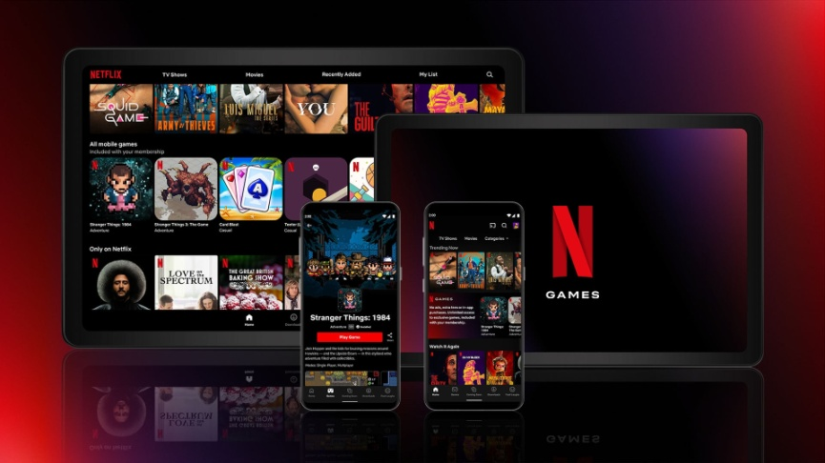
1.3.1. COLOR
UNIDAD DIDÁCTICA 1 | PLANIFICACIÓN DE INTERFACES GRÁFICAS
En muchos casos se asocia a la muerte
También a la elegancia, la autoridad, la sobriedad, distinción y respeto
Netflix es un ejemplo donde predomina el negro
LA PSICOLOGÍA DEL COLOR | NEGRO

Slide 17
1.3.1. COLOR
UNIDAD DIDÁCTICA 1 | PLANIFICACIÓN DE INTERFACES GRÁFICAS
¿Cuándo utilizarlo?
Según la combinación de colores, el negro puede ser elegante y tradicional, moderno o puntero
Sirve muy bien para productos de lujo, moda, marketing y cosméticos
¿Cuándo no utilizarlo?
Demasiado negro puede resultar molesto
En ocasiones, puede percibirse como amenazante o malvado, puede ser incómoda o asustada
LA PSICOLOGÍA DEL COLOR | NEGRO

Slide 18
1.3.1. COLOR
UNIDAD DIDÁCTICA 1 | PLANIFICACIÓN DE INTERFACES GRÁFICAS
Asociado a la pureza y a la simplicidad
También a la perfección, a la verdad, la razón.
La mayoría de diarios digitales lo usan
LA PSICOLOGÍA DEL COLOR | BLANCO

Slide 19
1.3.1. COLOR
UNIDAD DIDÁCTICA 1 | PLANIFICACIÓN DE INTERFACES GRÁFICAS
¿Cuándo utilizarlo?
Se relaciona con médicos, enfermeros y dentistas. Ideal para webs de la industria de la salud
Funciona bien para páginas de tecnología y ciencias
Cuando se combina con negro, oro o plata puede emplearse para bienes de lujo
¿Cuándo no utilizarlo?
Depende de los colores que lo acompañan
LA PSICOLOGÍA DEL COLOR | BLANCO

Slide 20
1.3.2. TIPOGRAFÍA
UNIDAD DIDÁCTICA 1 | PLANIFICACIÓN DE INTERFACES GRÁFICAS
Es un tipo genérico de fuente
Tipo de fuente más común
No tienen remates en sus extremos
Crea efecto de modernidad, sobriedad, alegría y seguridad
Dificulta la lectura en textos largos
Destaca entre ellas Verdana, Arial o Helvetica
Adecuadas para mostrar texto en pantallas
SANS SERIF

Slide 21

1.3.2. TIPOGRAFÍA
UNIDAD DIDÁCTICA 1 | PLANIFICACIÓN DE INTERFACES GRÁFICAS
Fuentes serif o de adorno, tienen su origen en el pasado
Proporciona efecto de tranquilidad, autoridad, dignidad y firmeza
Si se desea que los textos se puedan imprimir, este tipo es más adecuado
Son más legibles en documentos impresos y monótonas
Entre ellas se encuentra Times New Roman o Courier
SERIF

Slide 22
1.3.2. TIPOGRAFÍA
UNIDAD DIDÁCTICA 1 | PLANIFICACIÓN DE INTERFACES GRÁFICAS
ANCHO DE LÍNEA
Menor longitud de línea → mayor velocidad de lectura (periódicos)
Mayor longitud de línea → mayor longitud de un punto de fijación ocular al siguiente
Mayor longitud de salto → mayor inexactitud en la siguiente fijación y mayor dificultad de lectura
Recomendable: entre 60 y 70 caracteres por línea

Slide 23
1.3.2. TIPOGRAFÍA
UNIDAD DIDÁCTICA 1 | PLANIFICACIÓN DE INTERFACES GRÁFICAS
COLOR Y CONTRASTE CON EL FONDO
Si se trabaja sobre imágenes de fondo → Realizar el mensaje en blanco
Se ha de buscar el contraste de colores de fondo y texto
Si no hay contraste no hay legibilidad
Cuanto menor el contraste de claridad y oscuridad entre las letras y el fondo, menos legible resulta el texto

Slide 24
1.3.2. TIPOGRAFÍA
UNIDAD DIDÁCTICA 1 | PLANIFICACIÓN DE INTERFACES GRÁFICAS
COMBINACIONES BÁSICAS | BLANCO Y NEGRO
Combinación perfecta para textos largos

Slide 25
1.3.2. TIPOGRAFÍA
UNIDAD DIDÁCTICA 1 | PLANIFICACIÓN DE INTERFACES GRÁFICAS
COMBINACIONES BÁSICAS | AMARILLO Y NEGRO
Adecuado para mensajes de advertencia
Es la combinación que mejor se lee y se ve de lejos

Slide 26
1.3.2. TIPOGRAFÍA
UNIDAD DIDÁCTICA 1 | PLANIFICACIÓN DE INTERFACES GRÁFICAS
COMBINACIONES BÁSICAS | ROJO Y BLANCO
Su utilización no es recomendable

Slide 27
1.3.2. TIPOGRAFÍA
UNIDAD DIDÁCTICA 1 | PLANIFICACIÓN DE INTERFACES GRÁFICAS
COMBINACIONES BÁSICAS | MULTICOLOR
El texto multicolor resulta ilegible

Slide 28
1.3.2. TIPOGRAFÍA
UNIDAD DIDÁCTICA 1 | PLANIFICACIÓN DE INTERFACES GRÁFICAS
ALNIEACIÓN DEL TEXTO
Para los textos largos se recomienda alineación a la izquierda
Justificar es más adecuado para textos cortos

Slide 29
1.3.2. TIPOGRAFÍA
UNIDAD DIDÁCTICA 1 | PLANIFICACIÓN DE INTERFACES GRÁFICAS
NEGRITAS
Deben utilizarse solo:
Para enfatizar algunas palabras
Resaltar puntos calve dentro de la información
Resaltar alguna frase de gran importancia

Slide 30
1.3.2. TIPOGRAFÍA
UNIDAD DIDÁCTICA 1 | PLANIFICACIÓN DE INTERFACES GRÁFICAS
TAMAÑO DE LAS FUENTES
Un tamaño de entre 10 y 13 puntos suele ser el más adecuado para textos en web a excepción de títulos
Las MAYÚSCULAS son más difíciles de leer
No recomendable en textos largos, solo en alguna palabra
USO DE MAYÚSCULAS

Slide 31



1.3.3. ICONOS
UNIDAD DIDÁCTICA 1 | PLANIFICACIÓN DE INTERFACES GRÁFICAS
Representan las acciones que se pueden hacer
Se trata de mantener una relación entre el icono y lo que representa
Existen ciertos estándares por defecto. Por ejemplo
El icono del disquete sustituye a la orden guardar
La lupa a la orden buscar
La carpeta representa a los archivos

Slide 32
1.3.3. ICONOS
UNIDAD DIDÁCTICA 1 | PLANIFICACIÓN DE INTERFACES GRÁFICAS
Mejoran y favorecen la usabilidad de una página web
Hacer una utilización correcta, es arriesgado innovar con el significado de ciertos iconos

Slide 33
1.3.3. ICONOS
UNIDAD DIDÁCTICA 1 | PLANIFICACIÓN DE INTERFACES GRÁFICAS
ASPECTOS A TENER EN CUENTA
Deben ser simples
Acompaña los iconos con etiquetas

